Slide 1
Manifestazione Interesse per la creazione Catalogo di soggetti disponibili e Interventi individuali
ATS 12 – Mestre Venezia,
3 e 5 settembre 2024
DGR 69 del 26/01/2023 – «INSIEME»

Slide 2
Obiettivi della DGR 69
OBIETTIVI GENERALI
Componente 1. Rafforzare il sistema di collaborazione tra i soggetti coinvolti nei processi di presa in carico multidimensionale degli utenti (servizi locali, strutture regionali, Ambiti Territoriali Sociali, servizi sociali e socio-sanitari dei Comuni e AULSS, altri operatori pubblici e privati che operano in sussidiarietà con i servizi pubblici)
Componente 2. Sperimentare un’offerta di servizi per i nuclei familiari multi-problematici con minori
INSIEME in ATS 012

Slide 3
Obiettivi della DGR 69
COMPONENTE 1 - CONFIGURAZIONE DELLA RETE E SPERIMENTAZIONE DEI SISTEMI INTERISTITUZIONALI DI PRESA IN CARICO
Finalità: rafforzare la rete dei servizi di presa in carico delle fragilità genitoriali
Risultati attesi:
condividere linguaggi operativi e modelli d’intervento per una presa in carico multidisciplinare interservizio
dotare gli operatori di competenze per il lavoro multidisciplinare, per la presa in carico multidimensionale
costituzione di equipe multidisciplinari interservizio per la presa in carico di nuclei familiari multiproblematici
Target: dirigenti e operatori dei servizi pubblici (ATS e AULSS)
INSIEME in ATS 012

Slide 4
Obiettivi della DGR 69
COMPONENTE 2 - AZIONI PILOTA: INTERVENTI DIRETTI AI NUCLEI FAMILIARI
Finalità: offrire ai nuclei familiari più fragili e/o con situazioni di multiproblematicità l’accesso a servizi di iniziativa e attivazione sociale
Risultati attesi:
creazione di un catalogo di servizi di sostegno alla genitorialità e all'organizzazione familiare fruibili tramite voucher
messa a disposizione ai case manager delle équipe multidisciplinari del catalogo di servizi di sostegno alla genitorialità e all'organizzazione familiare con il sostegno del voucher manager
INSIEME in ATS 012

Slide 5
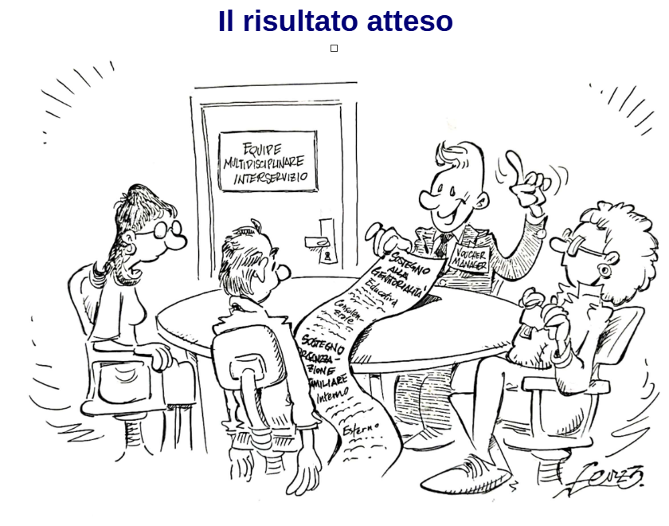

Slide 6
Manifestazione di interesse
Tempistiche
Pubblicazione 26 agosto 20024
Le domande e proposte di intervento entro le ore 13,00 del 20 settembre 2024
a mezzo pec: coesionesociale.direzione@pec.comune.venezia.it
Invio in Regione per validazione Catalogo 7 ottobre 2024
Avvio attività seconda metà di ottobre sino a marzo 2026
INSIEME in ATS 012

Slide 7
Manifestazione di interesse
Informazioni:
041.5498529
Dalle 8.30 alle 15.00
progetti@isre.it
Faq: da lunedì 9/9/24
www.isre.it
INSIEME in ATS 012

Slide 8
Manifestazione di interesse
Obiettivo:
L’obiettivo del presente Avviso, è l’individuazione di un elenco di Soggetti fornitori che si impegnano a offrire le tipologie di Interventi individuati nel Catalogo di offerta come di seguito illustrato.
INSIEME in ATS 012

Slide 9
Manifestazione di interesse
Obiettivo:
Il Catalogo dell’Offerta, definito dall’Ambito Territoriale Sociale ATS VEN_12-Venezia (Comune di Venezia, Marcon, Quarto d’Altino), prevede una serie di Interventi individuali per l’accompagnamento all’autonomia di famiglie multiproblematiche con minorenni, individuate dalle Equipe Multidisciplinari Interservizi dell’ATS che rientrano in una delle seguenti tipologie:
Sostegno alla genitorialita’ (attività educative o consulenziali);
Sostegno all’organizzazione familiare (gestione domestica o relazione con i nodi pubblici e privati della rete locale).
INSIEME in ATS 012

Slide 10
Manifestazione di interesse
Le famiglie necessitano di un supporto in termini preventivi, che favorisca il crearsi di condizioni positive e che sviluppino l’empowerment per tutti i membri della famiglia. Per raggiungere tale scopo, gli interventi di supporto alla genitorialità e all’organizzazione familiare devono necessariamente coinvolgere i bambini/adolescenti e le famiglie come soggetti attivi.
Gli Interventi richiesti consistono in attività di tipo educativo e di supporto personalizzato, finalizzate all’autonomia, e rivolte alle famiglie, con particolare attenzione ai minorenni e alle figure genitoriali.
INSIEME in ATS 012

Slide 11
Manifestazione di interesse
Tali Interventi (integrativi rispetto a quelli forniti nelle programmazioni comunali e/o nei Piani di Zona), fanno riferimento alle seguenti tipologie:
Attività Ricreativa-Sportiva [ARS]
Attività Ricreativa-Culturale a supporto della socializzazione [ARC]
Mediazione Linguistico-Culturale in contesti di vita e scolastici [MLC]
Supporto allo Studio [SS]
Interventi psico-educativi e specialistici [IPES]
Consulenza Psicopedagogica Genitoriale [CPG]
Sostegno all’Organizzazione Domestica [SOD]
BabySitting [BS]
Spazio 6-14 [S614]
Trasporto sociale [TS]
Family manager [FM]
INSIEME in ATS 012

Slide 12
Manifestazione di interesse
Riassumendo:
Servizi Integrativi
Servizi Innovativi
Coinvolgimento delle famiglie e dei minori in una prospettiva di empowerment!
INSIEME in ATS 012

Slide 13
Manifestazione di interesse
Domanda:
Domanda di adesione e schema di dichiarazioni
Modello di proposta di intervento
Destinatari
Ambito territoriale
Descrizione attività
Obiettivi
Disabilità S/N
Figure professionali
Eventuali partnership
Sede Svolgimento
Giornate e fascia oraria
Numero ore e dettaglio costi
INSIEME in ATS 012

Slide 14
Manifestazione di interesse
Impegni e obblighi dei soggetti fornitori:
aver svolto almeno n. 1 servizio analogo a quello per il quale si manifesta interesse effettuato cumulativamente nell’ultimo triennio;
assicurare la disponibilità di personale qualificato idoneo allo svolgimento delle attività oggetto dell’intervento;
non avvalersi di personale con carichi penali pendenti.
INSIEME in ATS 012

Slide 15
Manifestazione di interesse
Proposta di intervento:
Descrizione attività e obiettivi: Siate sintetici, chiari e non ripetitivi!
Quello che non si capisce in poche righe, difficilmente si comprende in tante righe
Ogni Soggetto può presentare proposte per un massimo di n. 5 Interventi.
E’ possibile presentare più proposte per lo stesso ambito di attività, ma devono essere evidenti le differenziazioni nella tipologia delle attività offerte o dei territori coperti (ad esempio lo stesso intervento e le stesse attività possono essere offerte in sedi diverse che ampliano il bacino d’utenza).
INSIEME in ATS 012

Slide 16
Manifestazione di interesse
Costi:
VOUCHER: 2.550,00 euro a famiglia
Nei costi: assicurazione, eventuali certificati, scheda di monitoraggio.
Anche più servizi all’interno dello stesso voucher – decide l’EM
ATTENZIONE:
La Regione validerà il catalogo anche in un’ottica di coerenza e sostenibilità
INSIEME in ATS 012

Slide 17
Manifestazione di interesse
Attivazione:
Una volta che la famiglia ha indicato le proprie preferenze in relazione agli interventi, il Case Manager informa il Voucher manager (ISRE) che contatterà i Soggetti fornitori per verificarne la disponibilità.
In caso di indisponibilità o di mancata risposta entro 7 giorni dalla data di richiesta, sarà compito del Voucher Manager in collaborazione con il Case Manager, individuare in accordo con la famiglia, dal Catalogo dell’offerta il nuovo intervento da preporre alla famiglia
Intervento da proporre alla stessa.
Il Soggetto fornitore dovrà rispondere alle richieste del nucleo familiare entro 15 giorni dal primo contatto da parte del voucher manager, salvo intese diverse concordate con il voucher manager stesso (ISRE).
INSIEME in ATS 012

Slide 18
Manifestazione di interesse
Erogazione contributo:
ISRE sarà responsabile della gestione, contabilizzazione e rendicontazione del budget di spesa assegnato ai singoli nuclei familiari.
Al Soggetto fornitore spetta un corrispettivo calcolato sulla base del prezzo offerto.
Il pagamento di quanto dovuto per il servizio svolto sarà liquidata da ISRE al Soggetto Fornitore degli interventi previa presentazione della documentazione di supporto, entro 30 giorni dal ricevimento.
Il Soggetto fornitore è tenuto a fornire una relazione\scheda accompagnatoria a ciascun documento fiscale\fattura che documenti lo svolgimento delle attività svolte nel periodo di riferimento. Il modello sarà fornito da ISRE.
INSIEME in ATS 012

Slide 19
Manifestazione di interesse
Scheda di monitoraggio:
Il Soggetto fornitore è tenuto a trasmettere ad ISRE una relazione\scheda di monitoraggio e valutazione del percorso erogato il cui modello sarà fornito da ISRE. La relazione\scheda viene trasmessa in corrispondenza delle richieste di pagamento e a titolo esemplificativo andrà ad esplorare: il rispetto dei tempi di attivazione, la partecipazione del destinatario alle attività, la puntualità, la percezione di raggiungimento degli obiettivi prefissati, eventuali criticità riscontrate con il destinatario o con il nucleo di appartenenza del destinatario, ecc.
NB Consegnare ai destinatari questionario di gradimento
INSIEME in ATS 012

